Slide 1
LE SEXE ET LE DROIT
Adaptation didactique - formation DGEMC

Slide 2
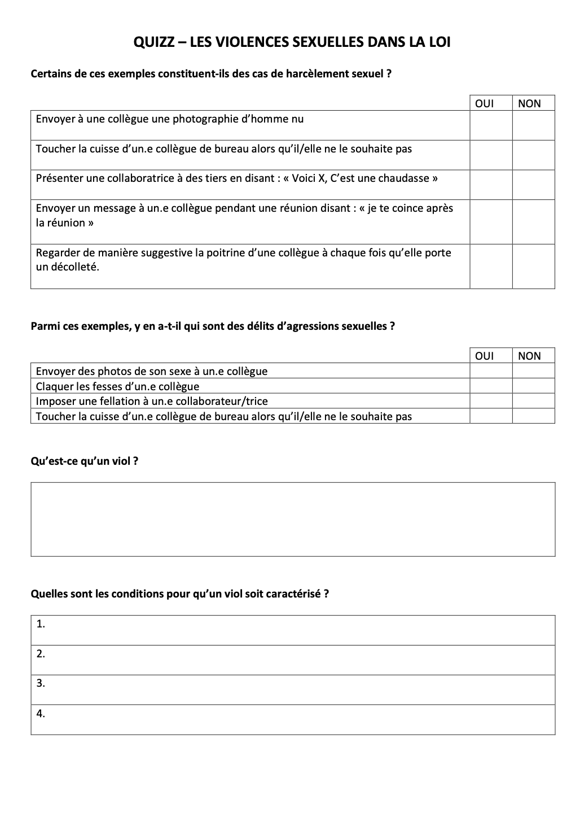
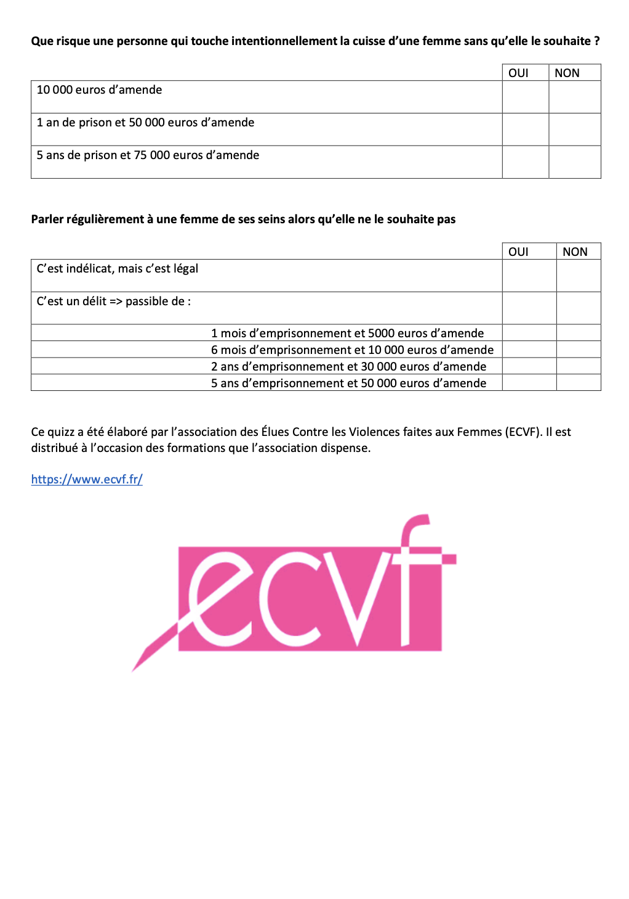
QUIZZ sur les violences sexuelles dans la loi
Distribution aux élèves du document
Réponse individuelle
Correction collective.

Slide 3
Ne pas dire "non", est-ce consentir ?
« Qui ne dit mot consent ? »
Cours pour des élèves de terminale option DGEMC

Slide 4
Un scénario en deux temps
Premier temps : Identifier le problème et sa complexité.
Deuxième temps : Réalisation d'une activité en groupes.

Slide 5
objectif
Analyser des documents pour identifier des arguments pertinents.
Rédiger un texte argumentatif structuré.
Désigner un orateur pour présenter les conclusions du groupe devant la classe.
=> Évaluation : combinant la qualité de l'argumentation orale et écrite (évaluation du travail de groupe).
Faire comprendre aux élèves qu'il s'agit d'une situation juridique délicate, une question dont la réponse n'est pas immédiatement évidente.

Slide 6
Premier temps : faire émerger le problème

Slide 7
Comparer des textes de droit.
Analyse de textes juridiques introduisant ou non la notion consentement.
Code pénal français avant le 6 novembre 2025 : Section 3 : Du viol, de l'inceste et des autres agressions sexuelles /Article 222-23 - Modifié par LOI n°2021-478 du 21 avril 2021 - art. 9 : Tout acte de pénétration sexuelle, de quelque nature qu'il soit, ou tout acte bucco-génital commis sur la personne d'autrui ou sur la personne de l'auteur par violence, contrainte, menace ou surprise est un viol. Le viol est puni de quinze ans de réclusion criminelle.
Texte traduit du code pénal espagnol – article 178 - Loi Organique 10/1995, du 23 novembre, du Code Pénal RÉFORMÉE par la Loi Organique 10/2022, du 6 septembre, de garantie intégrale de la liberté sexuelle (« Loi du seul oui est oui ») : Sera puni d'une peine de prison de un à quatre ans, en tant que responsable d'agression sexuelle, quiconque commet tout acte portant atteinte à la liberté sexuelle d'une autre personne sans son consentement. Le consentement ne sera reconnu que lorsqu'il est manifesté librement par des actes qui, en fonction des circonstances du cas, expriment clairement la volonté de la personne.

Slide 8
Un cas concret
Le 26 septembre 2017, le parquet de Pontoise a choisi de qualifier en « atteinte sexuelle sur mineure de 15 ans » deux relations sexuelles entre une fillette de 11 ans et un homme de 28 ans.
Faits : 24 avril 2017. À la sortie du collège, Sarah, 11 ans, est abordée par l’individu. Proposition de lui apprendre « à embrasser ou plus ». La fillette accepte sans violence, et le suit jusqu’à chez lui. Sur le palier puis dans l’appartement, l’homme exige d’elle une relation sexuelle, sans qu’elle ne se débatte, tétanisée. En quittant les lieux, elle téléphone à sa mère, « complètement désespérée ». Une plainte pour viol est alors déposée.
Le parquet de Pontoise a estimé que ces faits ne correspondaient pas à un viol, caractérisé par « la contrainte, la violence, la menace ou la surprise » (article 222‑22 et 222‑23 selon le code pénal), ou à une agression sexuelle (critères idem). Un arrêt de la Cour de Cassation ([1]), en 2005, dispose bien que « l’état de contrainte ou surprise » « résulte uniquement du très jeune âge » des victimes, « incapables de réaliser la nature et la gravité des actes » qui leurs sont imposés, mais dans un dossier où les victimes étaient âgées de un à cinq ans. Les articles 222‑23 à 222‑26 du code pénal définissent le viol comme « tout acte de pénétration sexuelle, de quelque nature qu’il soit, commis sur la personne d’autrui par violence, contrainte, menace ou surprise ». Le viol est sanctionné par une peine de prison pouvant aller jusqu’à 15 ans. La durée de l’emprisonnement peut être portée à 20 ans si le viol a eu un « caractère particulièrement dangereux » ou s’il y a des « circonstances particulièrement aggravantes ». Le parquet de Pontoise, considérant que Sarah, 11 ans, a donné un consentement, a choisi de retenir la qualification d’atteinte sexuelle sur mineur de 15 ans : « le fait, par un majeur, d’exercer sans violence, contrainte, menace ni surprise une atteinte sexuelle sur la personne d’un mineur de quinze ans est puni de 75 000 euros d’amende et cinq ans d’emprisonnement ». La procédure n’étant pas criminalisée, il n’y a même pas eu de saisine obligatoire du juge d’instruction.
=> Pour mieux protéger les enfants, la loi du 21 avril 2021 visant à protéger les mineurs des crimes et délits sexuels et de l’inceste crée de nouvelles infractions sexuelles. Aucun adulte ne peut se prévaloir du consentement sexuel d'un enfant s'il a moins de 15 ans, ou moins de 18 ans en cas d'inceste.

Slide 9
Émergence de la difficulté
La loi était-elle insuffisante en France ? Pourquoi la notion a-t-elle été introduite finalement dans la loi ?
Le consentement n’est pas explicitement mentionné. Conséquence :
  Il faut prouver violence, contrainte, menace ou surprise.
Le silence ou l’absence de résistance a parfois été interprété comme une absence de contrainte.
Jurisprudence et difficultés. Exemples de problèmes rencontrés :
Victimes sidérées (Cass. crim., 11 sept. 2024, nº 23-86.657)
Emprise psychologique
Relations d’autorité

Slide 10
Le problème devient manifeste
Rappel : La France (avec La Hongrie, La République Tchèque et la Pologne vs. Espagne, Suède, Belgique) s’est opposée en 2023 à une définition harmonisée du viol dans l’Union Européenne (l’article 5 du texte proposé le 8 mars 2022 faisait justement figurer l’absence de consentement dans la définition du viol).
L'absence de la notion de consentement dans la définition du viol dans le code pénal était-elle un défaut de la loi française ? Si oui, qu'est-ce qui a rendu son introduction nécessaire ? Si non, quel est le défaut de la notion de consentement qui risque d'obscurcir ou de fragiliser la loi ?

Slide 11
Deuxième temps : travailler en groupes sur l'argumentation

Slide 12
Groupes de 3 ou 4 élèves
Dossier de documents : 3 docs "pour" + 3 docs "contre » (voir pearltrees) https://www.pearltrees.com/mirsalis/formation-dgemc-sexe-et-droit/id101409922
Consigne 1 : dans un tableau relevez les arguments pour et les arguments contre l'introduction de la notion de consentement dans la loi pénale définissant le viol.
Consigne 2 : vous êtes rapporteur d'une commission à l'Assemblée nationale, et devez présenter les conclusions du travail de votre groupe devant l'assemblée. Rédigez un texte qui présente votre position : êtes-vous pour ou contre l'introduction de la notion de consentement dans la loi ? Argumentez !
Vous devez rédiger le texte qui sera remis au professeur en fin de séance + préparer votre orateur ou votre oratrice dont vous êtes collectivement responsables de la prestation. L'évaluation (note de groupe) tiendra compte des qualités des deux exercices.

Slide 13
Le Dénouement : Actualité de la question

Slide 14



Proposition de loi n°2170 - 13 fév. 2024 | Avis consultatif du Conseil d'Etat de 11 mars 2025 | Procédure accélérée engagée le 28 mars sur le texte déposé le 21 janvier 2025 à l'Assemblée nationale
https://www.assemblee-nationale.fr/dyn/16/textes/l16b2170_proposition-loi | https://www.conseil-etat.fr/avis-consultatifs/derniers-avis-rendus/a-l-assemblee-nationale-et-au-senat/avis-sur-une-proposition-de-loi-visant-a-modifier-la-definition-penale-du-viol-et-des-agressions-sexuelles | https://www.assemblee-nationale.fr/dyn/17/dossiers/definition_penale_viol_agressions_sexuelles_17e

Slide 15
Le texte de loi tel qu'il est désormais
Article 222-22
Modifié par LOI n°2025-1057 du 6 novembre 2025 - art. unique
Constitue une agression sexuelle tout acte sexuel non consenti commis sur la personne d'autrui ou sur la personne de l'auteur ou, dans les cas prévus par la loi, commis sur un mineur par un majeur.
Au sens de la présente section, le consentement est libre et éclairé, spécifique, préalable et révocable. Il est apprécié au regard des circonstances. Il ne peut être déduit du seul silence ou de la seule absence de réaction de la victime.
Il n'y a pas de consentement si l'acte à caractère sexuel est commis avec violence, contrainte, menace ou surprise, quelle que soit leur nature.
Le viol et les autres agressions sexuelles sont constitués lorsqu'ils ont été imposés à la victime dans les conditions prévues par la présente section, quelle que soit la nature des relations existant entre l'agresseur et sa victime, y compris s'ils sont unis par les liens du mariage.
Lorsque les agressions sexuelles sont commises à l'étranger contre un mineur par un Français ou par une personne résidant habituellement sur le territoire français, la loi française est applicable par dérogation au deuxième alinéa de l'article 113-6 et les dispositions de la seconde phrase de l'article 113-8 ne sont pas applicables.

Slide 16

La Métaphore de la Tasse de Thé
Présentation de la célèbre vidéo "Tea Consent" comme outil pédagogique.
Vidéo d'animation créée par Blue Seat Studios (2016 - 2'51)
Extension de l'Analogie
Inviter les élèves à créer leurs propres métaphores du consentement.
https://association-cvm.org/medias/le-consentement-c-est-comme-boire-une-tasse-de-the-ado

Slide 17
Prolongement possible
Les Domaines du Droit à Explorer
Droit Civil
Contrats, mariage, et consentement dans les actes juridiques.
Droit Pénal
notion de consentement explicite.
Droit des Mineurs
Capacité juridique et protection des personnes vulnérables.
Droit Médical
Consentement éclairé et traitements médicaux.

